Slide 1

[한밭대학교] AIM.Lab.
광학 문자 인식 결과 발표
발표자 : 김동수
2022.10.18
팀원 : 김동수 이지상 오서연

Slide 2

CONTENTS
목차
STEP 1.
데이터셋 구축 전략
STEP 2.
03
모델 선정
05
STEP 3.
알고리즘 개선
07

Slide 3
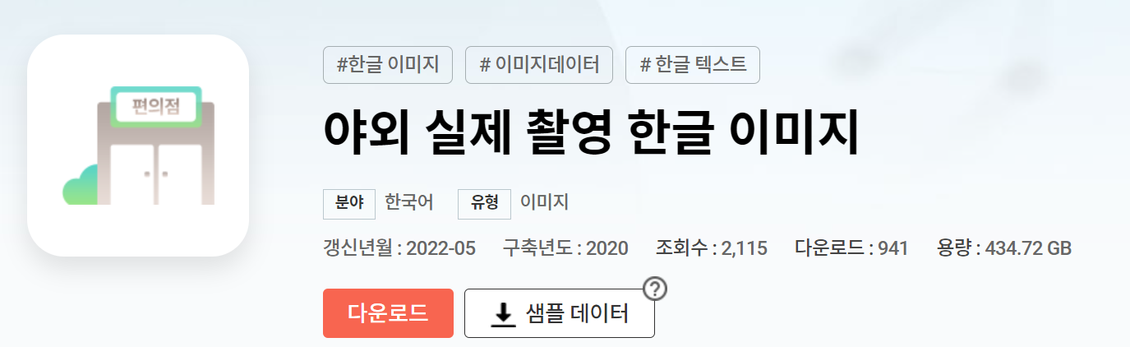
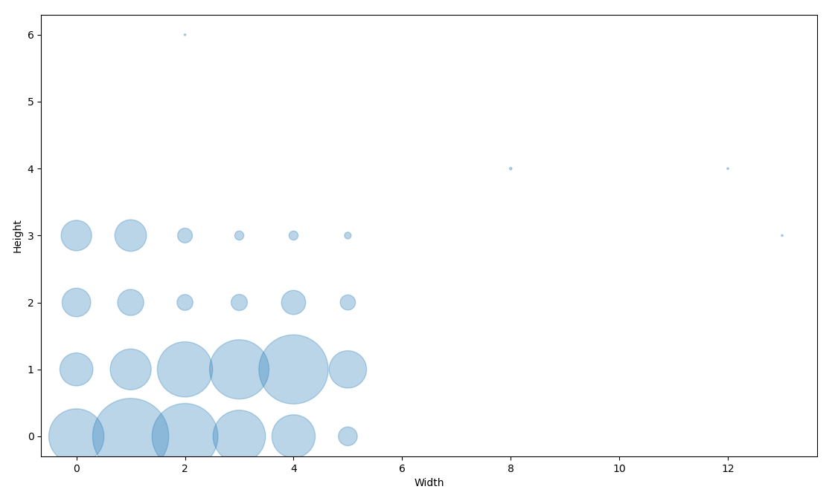
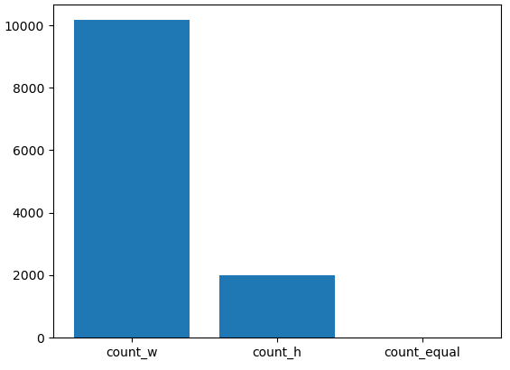
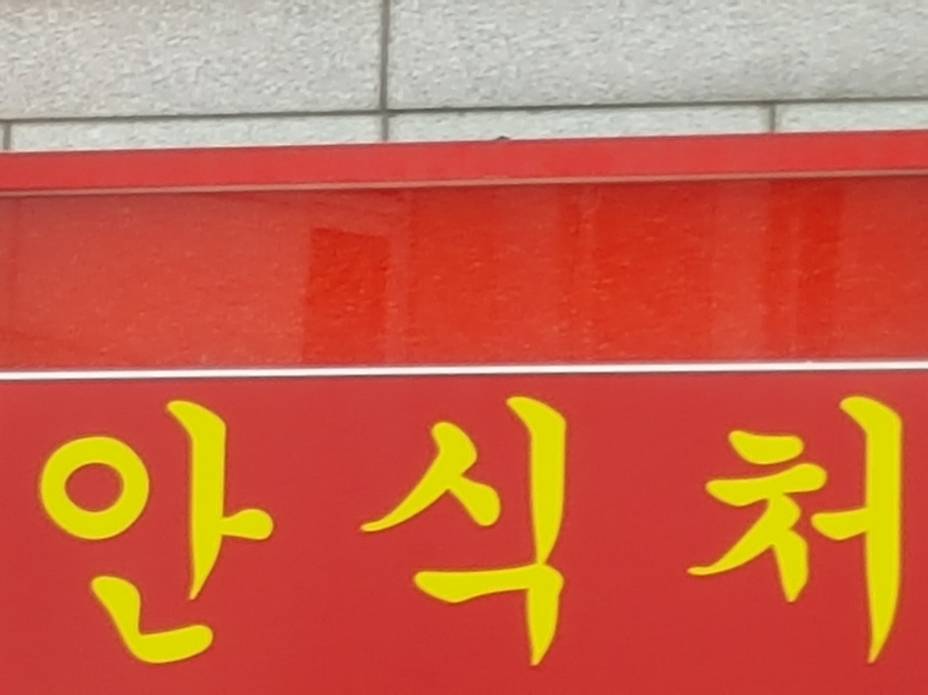
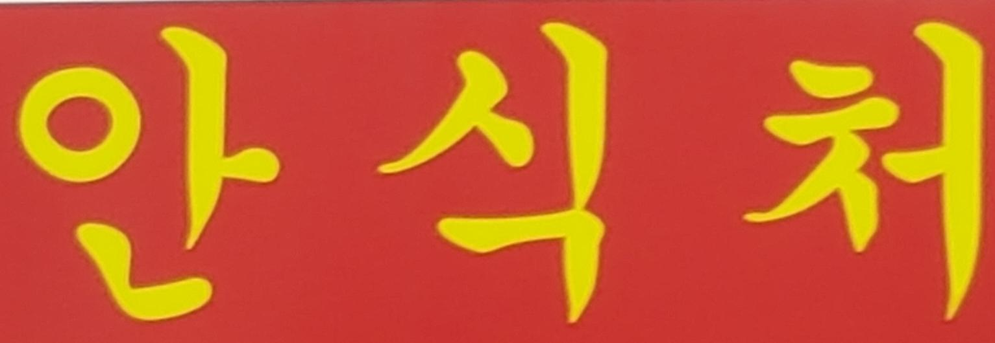

03
STEP 1.
데이터셋 구축 전략
1
2
3
Train data 구성
Train data 분석1
Train data 분석2
AI HUB 제공 데이터 - 50만장
이미지 Crop 후 – 약 75만장
데이터 출처 : https://www.aihub.or.kr/aihubdata/data/view.do?currMenu=115&topMenu=100
이미지 가로·세로 길이 분포 산점도로 출력
↓
Height : 0 ~ 900
Width : 0 ~ 600 구간에 분포
가로·세로형 이미지 개수 파악
↓
가로형 : 10168개
세로형 : 1985개
정사각형 : 6개
이미지 Crop 예시

Slide 4
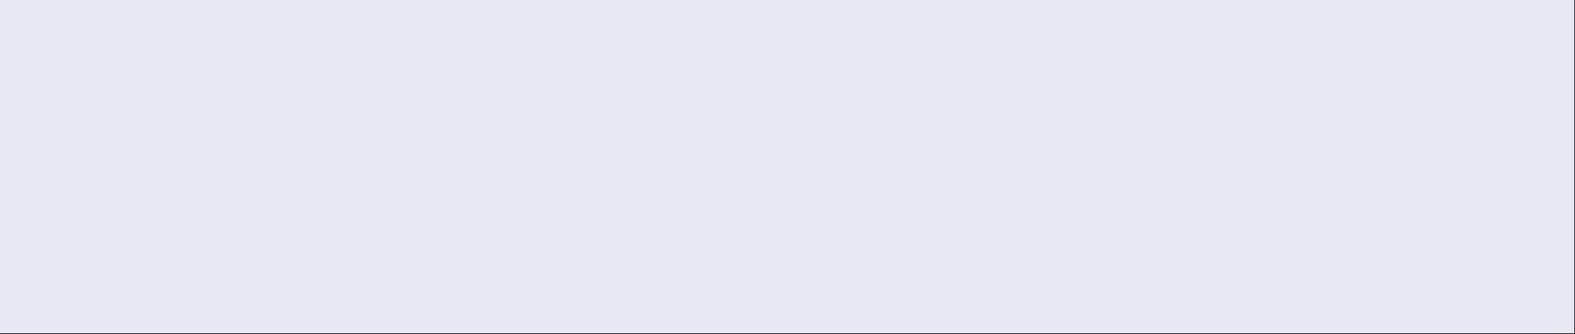


04
STEP 1.
데이터셋 구축 전략
대회 제공 train 이미지 분석 : 이미지가 글자에 맞게 crop되어 있음.
대회 제공 이미지 scale의 범위가 다양함을 확인(Train data 분석1)
→ scale 조정 필요
대회 제공 이미지가 가로형 간판 이미지 뿐만 아니라 세로형 간판 이미지 존재 확인(Train data 분석2)
→ 세로형 간판 이미지 인식 방법 모색
검증 데이터셋 구축 전략
→ AI HUB 데이터로 학습에 필요한 Train data를 구축했기 때문에 대회 Train data를
검증 테이터셋으로 설정.

Slide 5

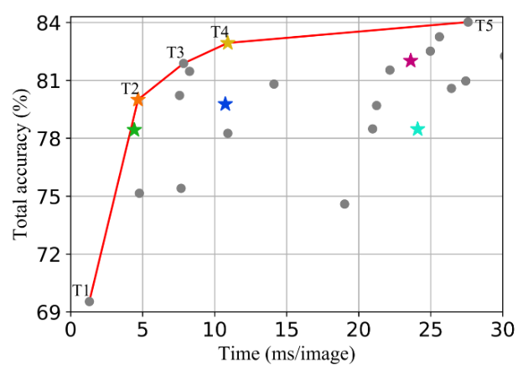
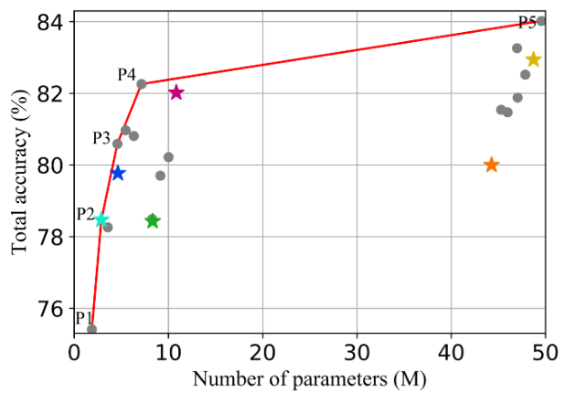
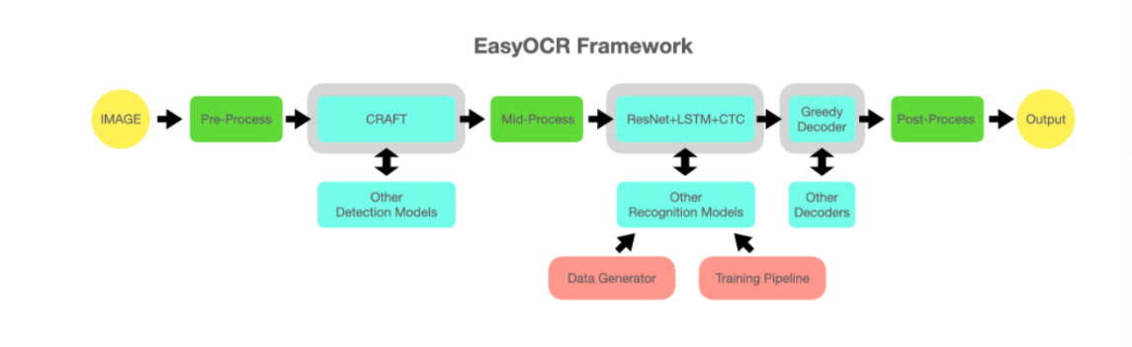
05
STEP 2.
모델 선정
1
Tesseract OCR
2
Deep-Text- Recognition-Benchmark
3
EasyOCR
- 한글 사전 학습 모델 존재
LSTM 기반 OCR
- 사전 학습 모델 성능이 26%로 비교적
낮은 인식률 보여 모델로 선택 X
NAVER Clova 에서 공개한 딥러닝 방식의
text recognition 모델
- 4가지의 STR framework 제공
- Detection과 Recognition 부분으로 나눠짐
- Detection은 CRAFT, Recognition은 CRNN 사용
Train 데이터 특성 상 Detection이 필요하지 않아 모델로 선택 X

Slide 6

06
STEP 2.
모델 선정 – 최종 선정 모델
Deep-Text-Recognition-Benchmark
선정 이유
ICDAR 2019 Scanned Receipts OCR에서 소스 코드가 공개되어 있는 모델 중 성능이 가장 높아 선정
Text Recognition
특징
기존 STR을 포함해 통합된 4가지 STR framework 제공
한국어 데이터셋으로 학습된 Pre-trained 모델이 아님에도 불구하고 높은 인식률 보임
장점
설정한 iter마다 모델이 저장되고, best_accuracy 모델을 따로 저장해 fine tuning에 용이
Post process 부분이 없어 따로 처리가 필요함
단점
Pre-trained 모델이 아니라 한글 학습을 위해 한국어 데이터셋과 딕셔너리가 필요함

Slide 7
07
STEP 3.
알고리즘 개선
1. None_ResNet_BiLSTM_Attn_Seed1111.csv
모델 구성
- 학습을 위한 한글 자모 1009자로 딕셔너리 수정 → Easyocr 사전학습 모델인 korea_g2 모델에서 사용한 한글 자모 조합 1009개로 진행
네트워크 : ResNet, BiLSTM, Attn 사용
Train data : Crop 이미지 75만장
Validation data : 대회 제공 train data 12만장
성능

Slide 8
08
STEP 3.
알고리즘 개선
2. TPS-ResNet-BiLSTM-CTC-Seed1111.csv
모델 구성
- 딕셔너리 한글 자모 약 900자 추가
네트워크 CTC 변경 → 문자 인식 확률 개선
TPS 추가 → 이미지 문자 영역 인식 개선
Validation best_accuracy : 94.158
데이터 동일
성능

Slide 9
09
STEP 3.
알고리즘 개선
3. TPS_ResNet_BiLSTM_CTC_Seed1111_92.574.csv
모델 구성
- 학습 시 grayscale 에서 rgb로 이미지 채널 변경 → 이미지 인식 개선
imgH = 203, imgW = 308 로 이미지 scale 변경 → 이미지 scale이 인식에 영향을 준다는 것을 파악 후 scale 조절
Validation best_accuracy : 92.574
데이터 동일
성능

Slide 10
10
STEP 3.
알고리즘 개선 – 최종 제출
4. TPS_RN_Bi_CTC_Plateau_96.229.csv – 최종 제출
모델 구성
- 학습을 위한 한글 자모 11172자로 딕셔너리 수정, 공백 포함 11173자 → 적은 딕셔너리로 인해 일부 글자 예측 불가로 전체 한글 자모 조합 추가
Optimizer : adam 사용
Schedular : ReduceLROnPlateau 사용, lr = 1e-3
imgH = 120, imgW = 120 이미지 scale 변경
Validation best_accuracy : 96.229
데이터 동일
성능

